Slide 1

Data Mining avancé – M2 2022
Techniques de classification supervisé des séries temporelle à valeur continues.

Slide 2
Plan du cours
Introduction
Définitions générales
Approche Text mining : Bag of SFA Symbols (BOSS)
Approche Pattern mining : Shapelet Transform
Bonus

Slide 3

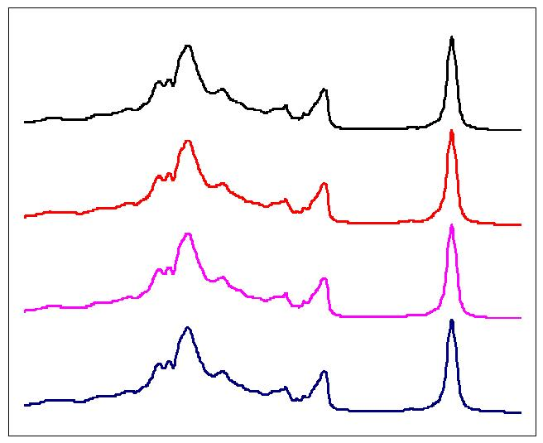
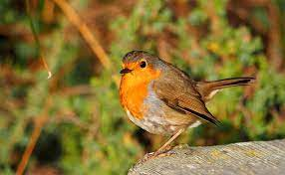
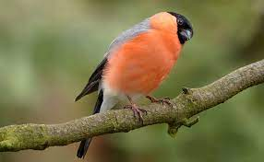
Introduction
Classification Supervisée :
Forme d’apprentissage automatique où on cherche à apprendre une fonction de prédiction discrète à partir d’exemples annotés.
Séries temporelles :
Suite de valeurs ordonnées représentant l’évolution d’une variable au fil du temps.
Cette image contient elle un rouge-gorge ?
Oui / Non
C’est de la classification “binaire”
Exemples de séries temporelles issues de 4 classes du jeu de donnée OliveOil
Notes:
Rouge-Gorge vs Bouvreuil !

Slide 4

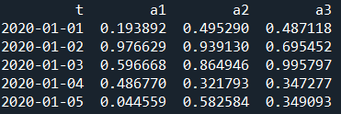


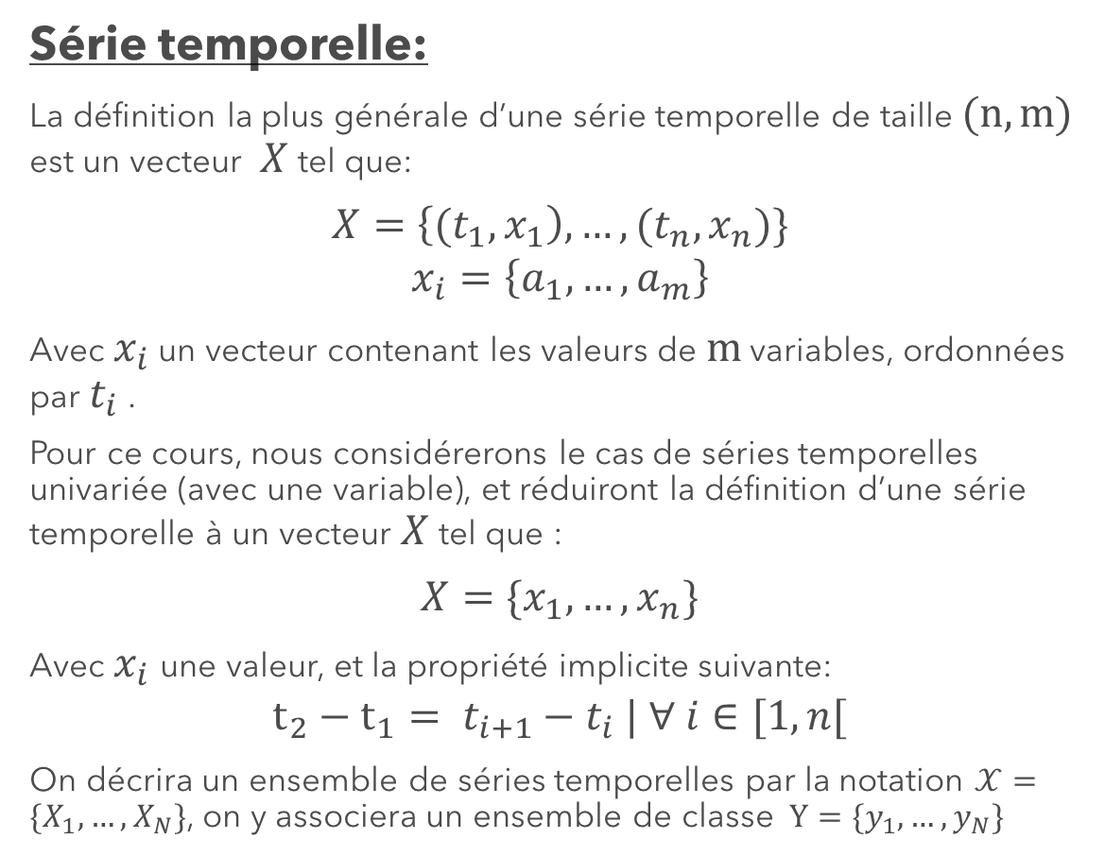


Définitions générales
Série temporelle:
La définition la plus générale d’une série temporelle de taille $(n,m)$ est un vecteur $X$ tel que:
$X=\left\{{(t}_{1},x_{1}\right), …, (t_{n}, x_{n})\}$
$$x_{i}=\left\{a_{1}, …, a_{m}\right\}$$
Avec $x_{i}$ un vecteur contenant les valeurs de $m$ variables, ordonnées par $t_{i}$ .
Pour ce cours, nous considérerons le cas de séries temporelles univariée (avec une variable), et réduiront la définition d’une série temporelle à un vecteur $X$ tel que :
$X=\{x_{1},…, x_{n}\}$
Avec $x_{i}$une valeur, et la propriété implicite suivante:
$$t_{2}−t_{1}= t_{i+1}−t_{i} | ∀ i∈[1,n[$$
On décrira un ensemble de séries temporelles par la notation $𝒳=\{X_{1},…, X_{N}\}$, on y associera un ensemble de classe $Y=\{y_{1},…, y_{N}\}$
$$t_{1}$$
$$x_{1}$$
$$x_{1}$$
Notes:
Rouge-Gorge vs Bouvreuil !

Slide 5

Bag of SFA Symbols (BOSS)
Notes:
Rouge-Gorge vs Bouvreuil !

Slide 6

Shapelet Transform
Notes:
Rouge-Gorge vs Bouvreuil !

Slide 7

Bonus
Notes:
Rouge-Gorge vs Bouvreuil !

